Slide 1
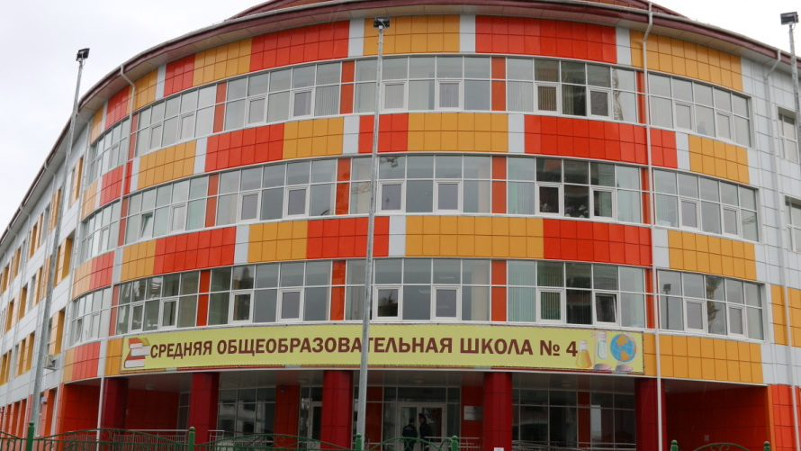
Муниципальное общеобразовательное учреждение «Средняя общеобразовательная школа №4»

Slide 2
Приготовление поварами школьной столовой горячего завтрака Младшим школьникам очень важно правильно питаться, так как в это время они усиленно растут, набирают массу тела. Особенно важно, что к 8 годам в основном заканчивается формирование нервной системы.

Slide 3
Меню горячего завтрака
Наименование блюда | Выход Блюда гр. | Ккал
Каша гречневая рассыпчатая | 200 | 331,46
Мясо птицы в соусе томатном | 100 | 259,64
Хлеб пшеничный | 50 | 106,80
Чай с лимоном | 200 | 61,00
Плоды свежие (апельсин) | 150 | 64,50
Итого: | 700 | 823,40

Slide 4
Необходимый набор продуктов

Slide 5
Приготовление каши гречневой рассыпчатой: Гречу перебирают, засыпают в подсоленную воду и варят до загустения помешивая. Когда каша сделается густой, перемешивание прекращают, закрывают крышкой и варят до готовности, затем вливают растопленное сливочное масло. Подают гречу при температуре 65 градусов.

Slide 6
Приготовление мяса птицы в томатном соусе: филе индейки нарезают брусочками по 10-15 грамм, морковь и лук шинкуют соломкой и пассеруют на сливочном масле с добавлением томат-пюре. К овощам добавляют филе индейки и воду, соль. Тушат до готовности в течении 15-20 минут. Подают при температуре 65 градусов.

Slide 7
Чай с лимоном содержит большое количество витамина С. Чай с долькой лимона помогает уберечься от простуд и вирусных заболеваний в период межсезонья. Лимон усиливает тонизирующие свойства чая. И этот напиток дарит детям заряд бодрости

Slide 8
Завтрак - это ваша энергия на весь день. "Организм с утра "голый и босый", - поэтому ему нужен хороший заряд энергии. Замечено, что завтрак на 30% повышает работоспособность, оказываясь для детей настоящей «пищей для мозга». Поэтому независимо от того, предстоит вам тяжелый рабочий день или легкий - позавтракав, вы справитесь с работой быстрей и сделаете ее качественней. Лучше всего завтракать до 9-10 часов утра.

